Slide 1
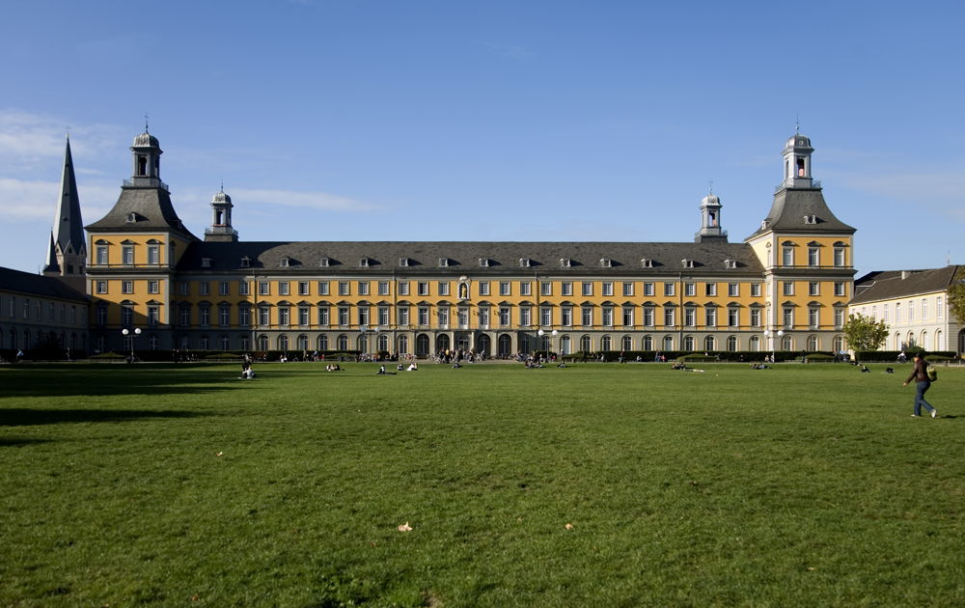
Добро пожаловать!
Стипендиальные программы
DAAD для студентов
Витебск 3.11.2017
© Eric Lichtenscheidt

Slide 2
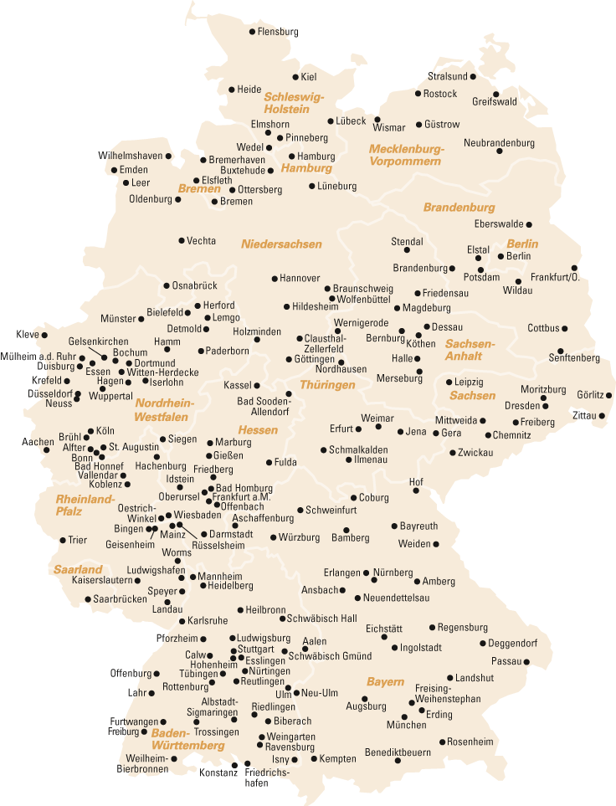
DAAD это…
… самоуправляемая организация
высших учебных заведений
Германии
  238 вузов-участников
  107 студенческих сообществ

Slide 3
Представительства DAAD, Информационные бюро и лектораты
Вост.Европа, Центр. Азия и Закавказье: 72
Зап., Центр., Юго-Вост. Европа : 210
Сев.Америка: 20
Ближ. Восток, Сев. Африка: 31
Субсахарная Африка: 20
Азия и Тихоокеанский регион: 60
Латинская Америка: 32
15 Представительства
56 Информационное бюро
DAAD Центральное офис и Бюро в Берлине
445 Лектораты

Slide 4
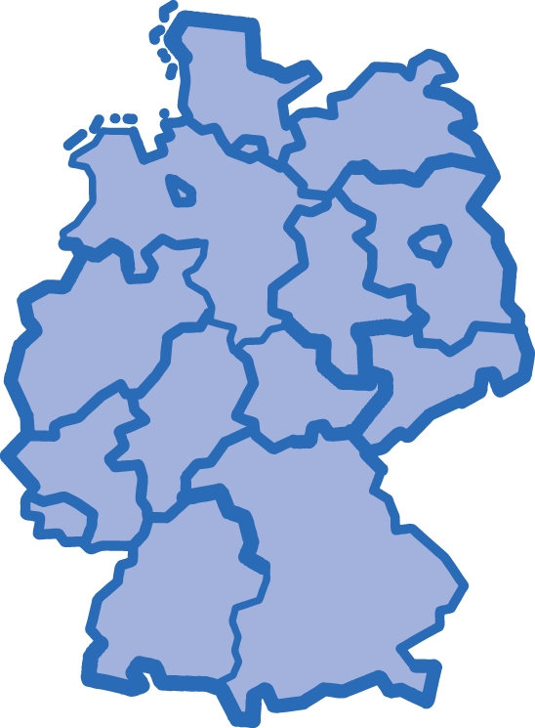
Количество стипендиатов DAAD
немецкие
стипендиаты
иностранные стипендиаты
10.429
Ученые
Преподаватели
(вкл. получивших кандидатскую степень)
9.795
62.857
Студенты
Выпускники вузов
(вкл. аспирантов)
35.991
2.189
Другие стипендиаты
9.968

Slide 5
Структура вузовского образования
107 классических университетов
216 университетов прикладных наук
52 творческих вузов
16 богословских институтов
6 педагогических вузов
30 высших школ по подготовке управленческих кадров
Всего: 427 высших учебных заведений
В Германии существует более 18.500
учебных программ

Slide 6
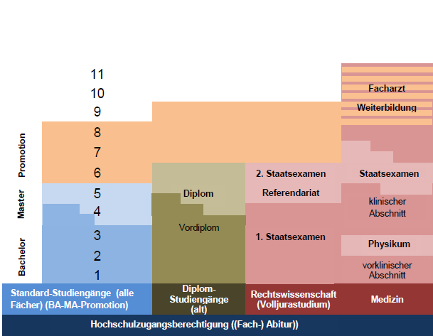
Система высшего образования Германии

Slide 7
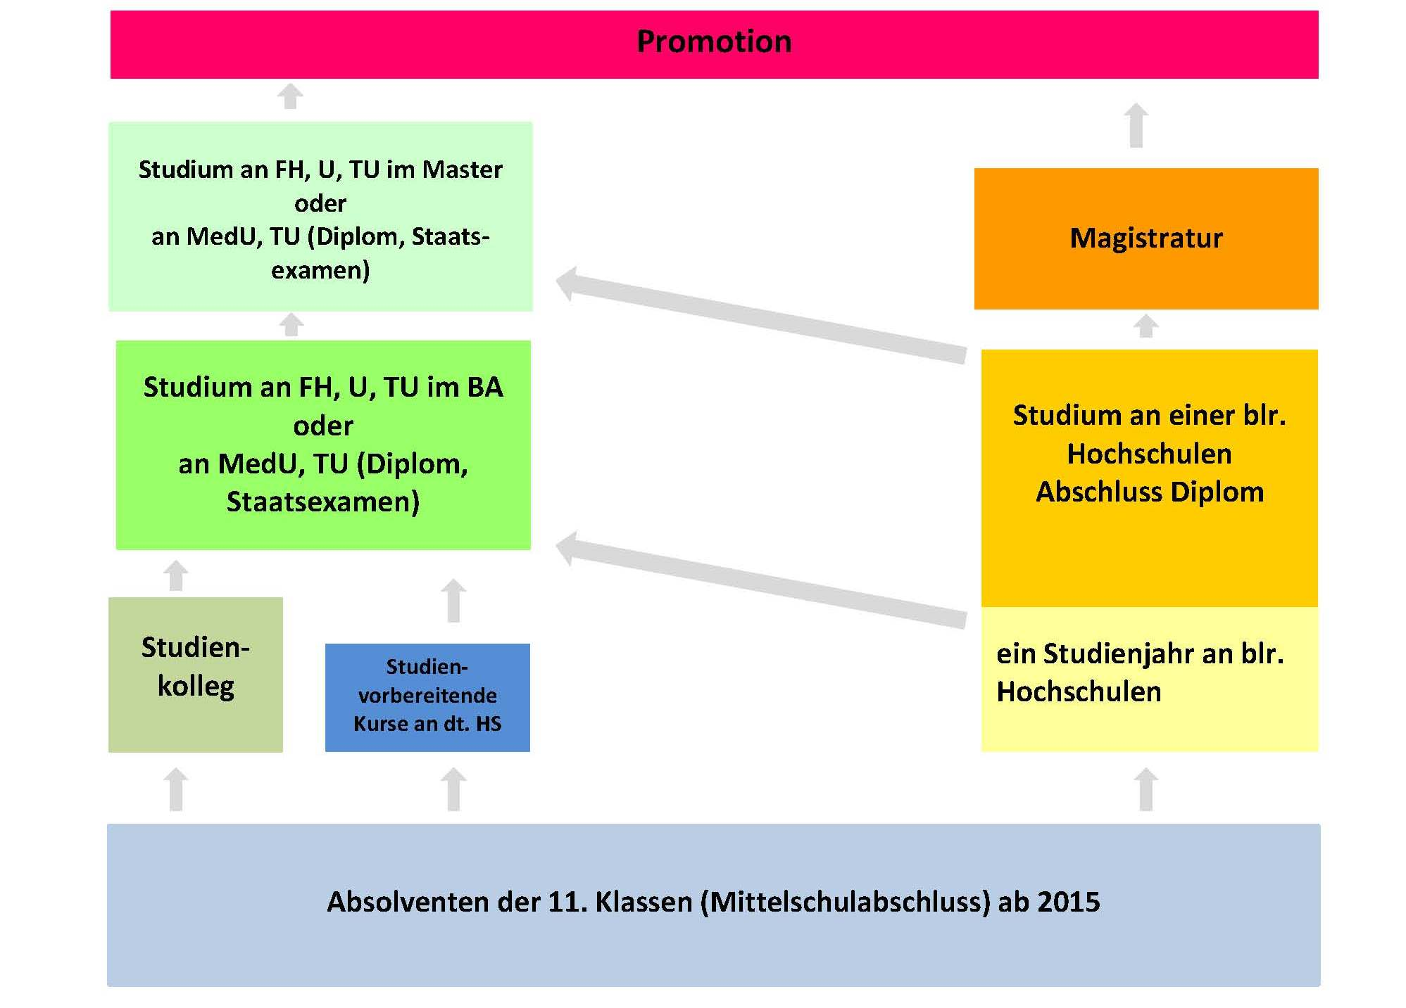
Допуск к обучению

Slide 8
Studienstipendien
Стипендии для последипломного обучения (от 10 месяцев до 2 лет)
Для выпускников вузов всех специальностей, окончивших вуз не более 6 лет назад, для обучения на специальных учебных курсах в системе последипломного образования (с целью получения немецкого свидетельства о последипломном образовании и присвоении степени Master)
Заявка подается через портал DAAD до 15 ноября:
http://www.funding-guide.de/
www.study-in.de

Slide 9
ERP-Studienstipendien – European Recovery Programme
Стипендии для последипломного обучения (18-24 месяцев)
Для выпускников вузов экономических специальностей с хорошими знаниями немецкого/английского языка, окончивших вуз не более 6 лет назад.
Заявка подается через портал DAAD до 15 ноября:
http://www.funding-guide.de/
www.study-in.de

Slide 10
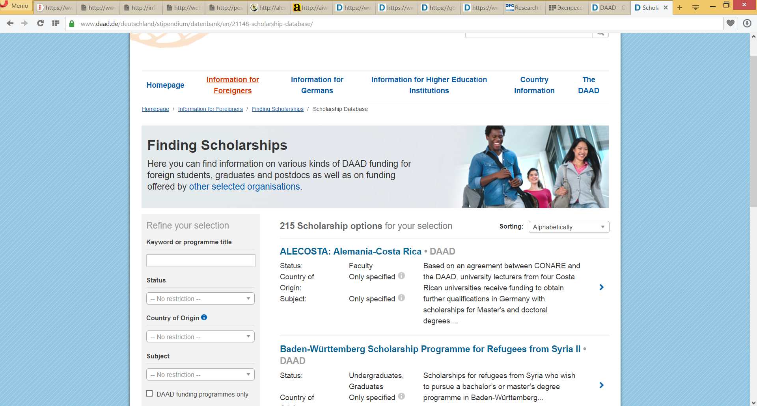
Стипендии для последипломного обучения (18-24 месяцев)
www.funding-guide.de

Slide 11
Studienreisen und -praktika ausländischer Studentengruppen
Ознакомительные поездки и практика студенческих групп (7 - 12 дней)
Для белорусских студентов 3-го, 4-го и 5-го курсов всех специальностей под руководством преподавателя.
Количество студентов в группе: 10 - 15 человек.
Документы на конкурс принимаются в режиме online на портале DAAD: до 1-го февраля (поездки с 1.06),
до 1-го мая (с 1.09),
до 1-го ноября (поездки с 1.03).

Slide 12
Летние языковые курсы немецкого языка для студентов всех специальностей
Цель и сроки:
Стипендия предназначена для прохождения в летние месяцы (июль-август) курса немецкого языка продолжительностью 3-4 недели в одном из вузов Германии.
Стипендия назначается на сроки, в которые проводится конкретный выбранный соискателем курс.

Slide 13
Hochschulsommerkurse
Летние вузовские курсы (3 - 4 недели)
для студентов от 2-го до предпоследних курсов вуза
всех специальностей с хорошими знаниями
немецкого языка
для молодых преподавателей немецкого языка
Заявка подается через портал DAAD до 1 декабря:
http://www.funding-guide.de/
www.sommerkurse-in-deutschland.de

Slide 14
Hochschulsommerkurse
Летние вузовские курсы (3 - 4 недели)
Написание обоснования
(не более 2 страниц формата A4!)
почему я выбрал именно эти курсы? что мне кажется наиболее привлекательным? (тематика + программа)?
что мне даст участие в курсе (знания языка + …)?
как участие в курсе повлияет на мою будущую карьеру?

Slide 15
Hochschulsommerkurse
Летние вузовские курсы (3 - 4 недели)
На DAAD-портал должны быть загружены:
бланк заявки (скачивается в личном профиле на портале и после заполнения загружается на портал);
aвтобиография в табелярной форме (CV), макс. 2 стр.;
детальное обоснование необходимости участия в выбранном курсе (полезная информация на немецком языке);
копии зачётной книжки с табелем всех оценок за последние два года обучения, полученных на экзаменах и зачетах, с переводом на немецкий язык без заверения;
копия языкового сертификата (см. выше). Сертификат onSET следует перед загрузкой на портал отсканировать!

Slide 16
Hochschulsommerkurse
Летние вузовские курсы (3 - 4 недели)
В Информационное бюро DAAD в Минске необходимо отправить по почте:
распечатанный с DAAD-портала в одном экземплярах pdf-документ «Bewerbungszusammenfassung»;
2) одно рекомендательное письмо на бланке, взятом с портала DAAD, подписанное преподавателем профильной дисциплины. Подпись рекомендующего лица должна быть заверена печатью по месту его работы. Письмо прилагается к первому пакету документов в закрытом конверте;
3) заполненный в одном экземпляре бланк с информацией о выбранных курсах;
4) "Данные соискателя" на русском языке (на портал не загружать).

Slide 17
Hochschulsommerkurse
Летние вузовские курсы (3 - 4 недели)
Сроки и место подачи заявки:
Заявка подается соискателем лично или отправляется по почте в Информационное бюро DAAD в Минске до 01 декабря 2017.
Информационное бюро DAAD
Адрес: Белорусский национальный технический университет, пр-т Независимости, 65, корп. 11a, каб. 101
220013 Минск

Slide 18
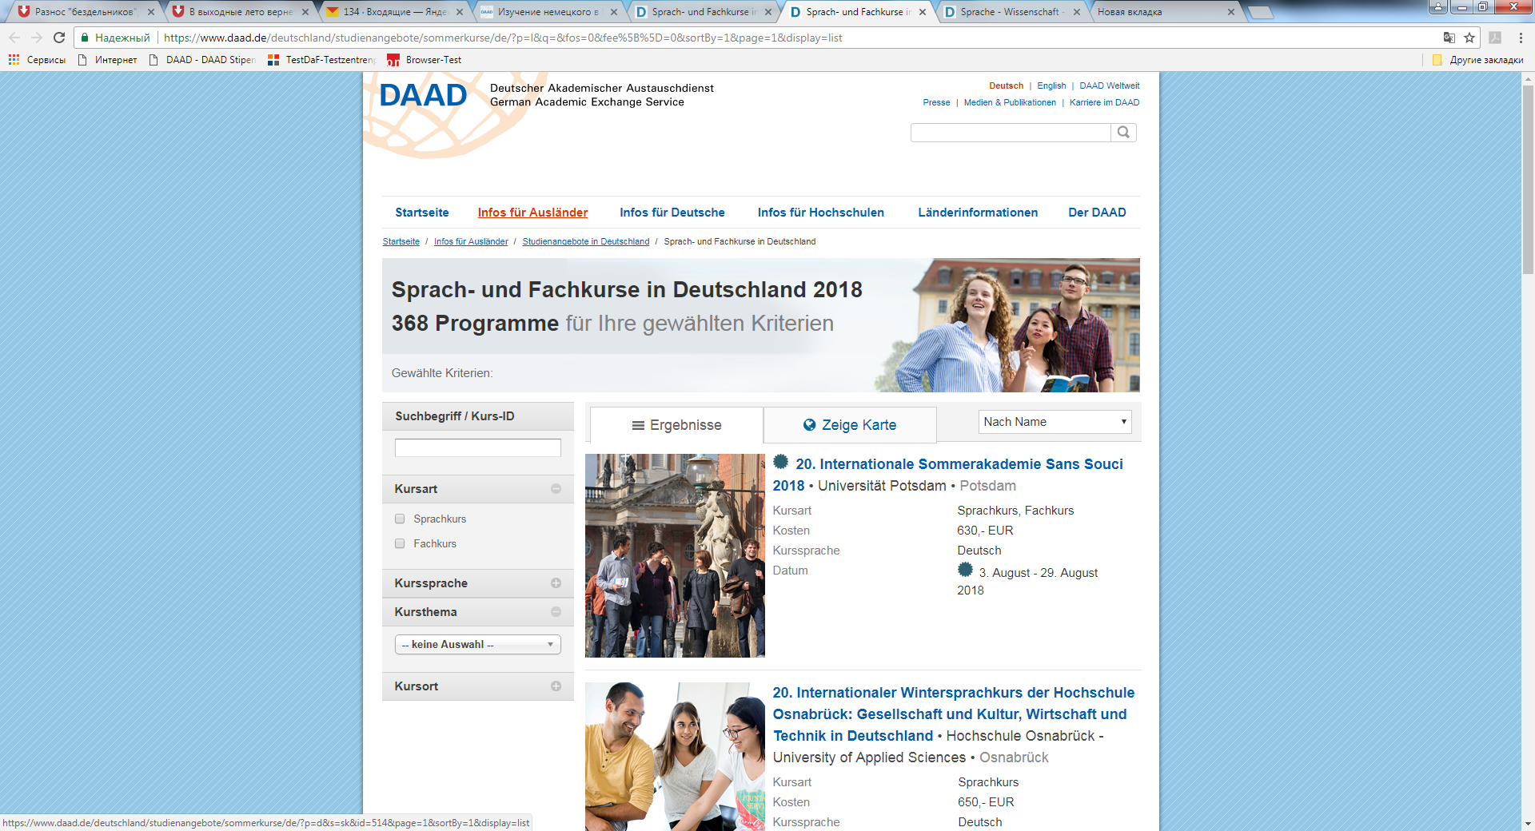
Hochschulsommerkurse
Летние вузовские курсы (3 - 4 недели)
www.sommerkurse-in-deutschland.de

Slide 19
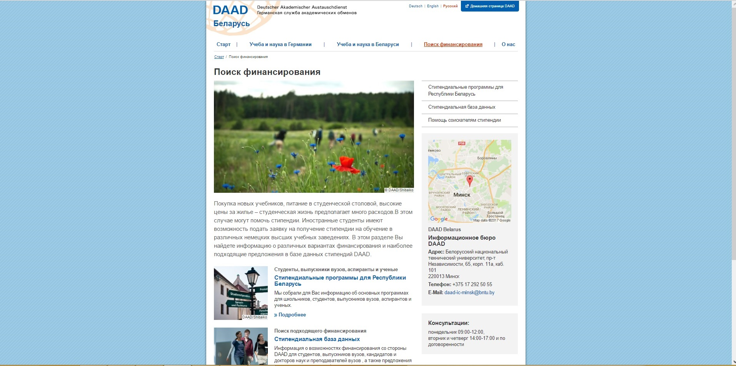
Стипендиальные программы

Slide 20
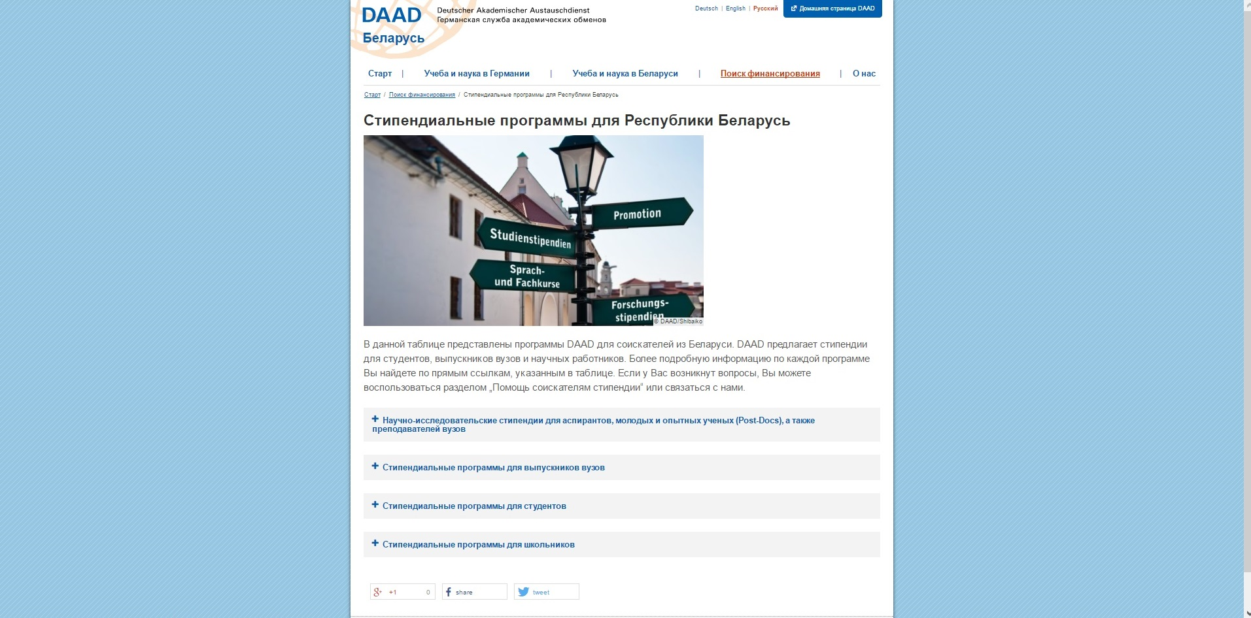
Стипендиальные программы

Slide 21
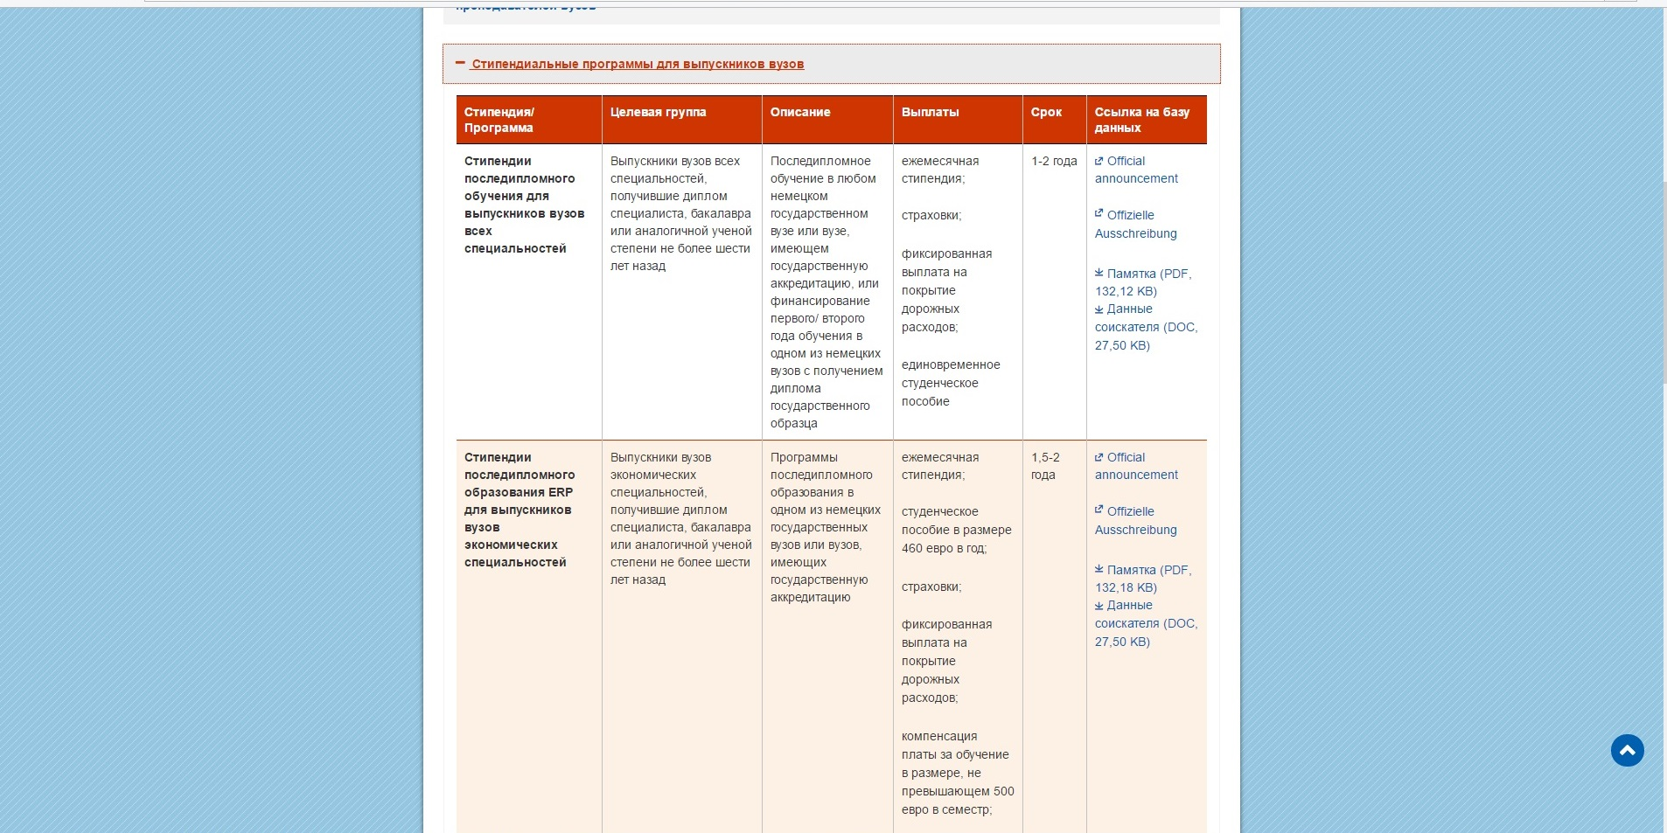
Стипендиальные программы

Slide 22

Спасибо за внимание!
Германская служба академических обменов (DAAD)
Kennedyallee 50
53175 Bonn
  www.daad.de
© Michael Jordan

